Slide 1
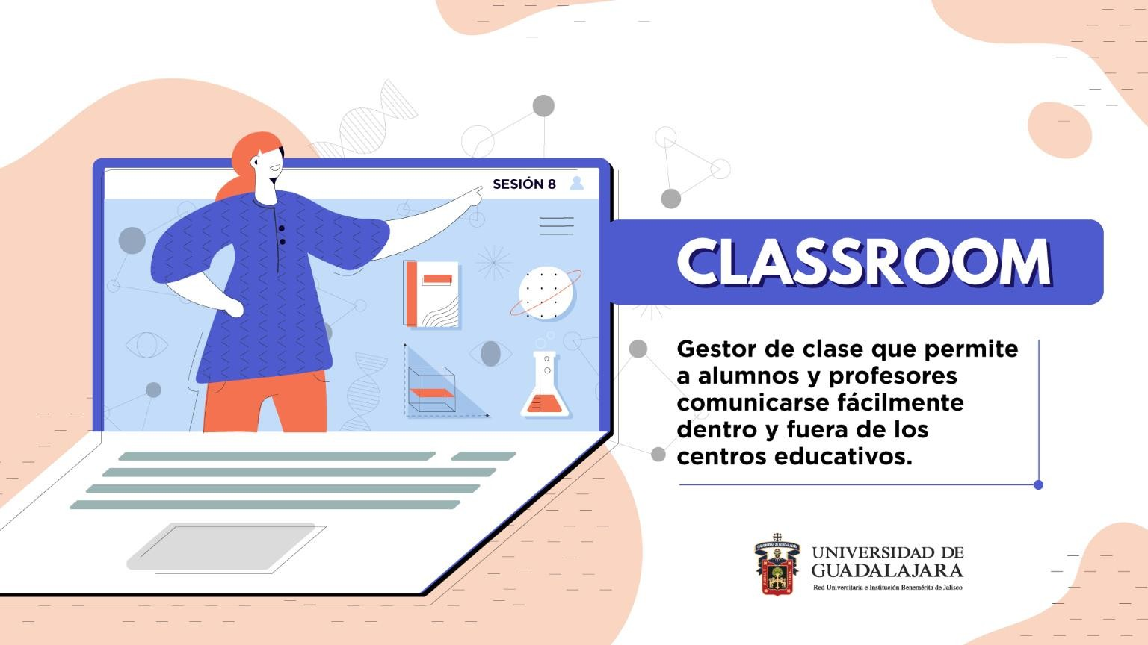

Slide 2
Como medida de prevención para evitar contagios del Coronavirus COVID- 19, las clases en la UdeG serán virtuales, hasta nuevo aviso.
Para que continues impartiendo tus clases, te compartimos una guia para utilizar CLASSROOM, una herramienta que se activa con tu cuenta de gmail académica, que te auxiliará para:
Comunicarte con otros profesores y estudiantes
Crear y administrar tus clases
Compartir anuncios y material didáctico
Responder dudas de los alumnos
Asignar tareas
Calificar los trabajos de los estudiantes

Slide 3
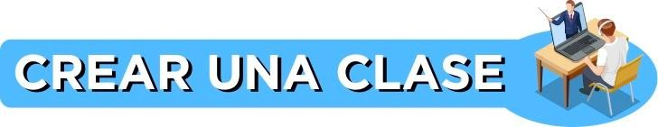
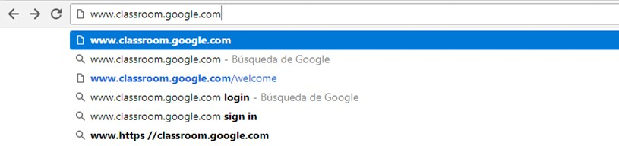
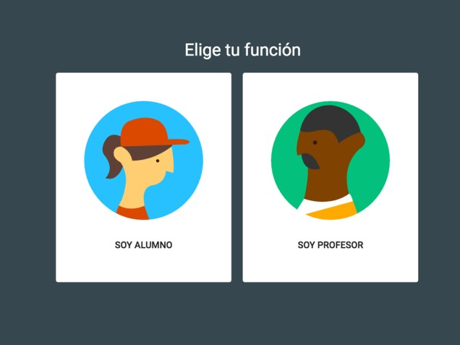
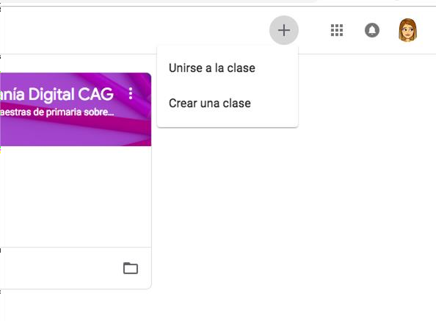
Entra a
www.classroom.google.com
Elige el rol de profesor
Da clic en el símbolo
+ y selecciona “crear una clase”

Slide 4
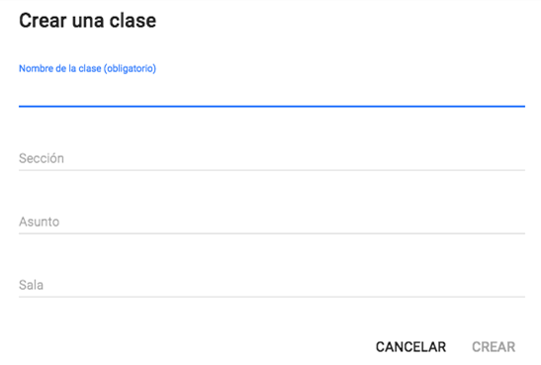
Escribe la información sobre tu clase y da clic en “crear”.

Slide 5
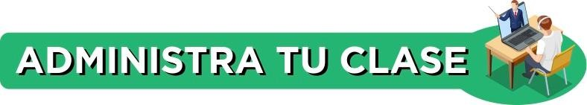
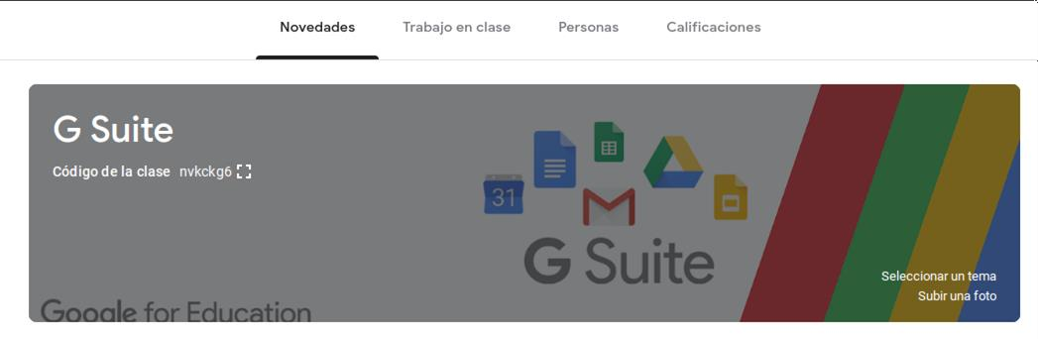
Dentro de tu nueva clase, puedes trabajar en tres pestañas diferentes:
Novedades ● Trabajo en clase ● Personas
Calificaciones

Slide 6
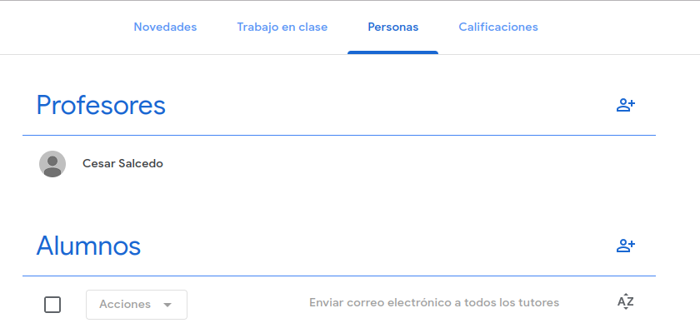
Personas
Agrega a maestros para que también administren la clase.
Invita a alumnos a tu clase con sus correos de Gmail.
Selecciona a alumnos para mandarles correo, eliminarlos de la clase o silenciarlos.

Slide 7
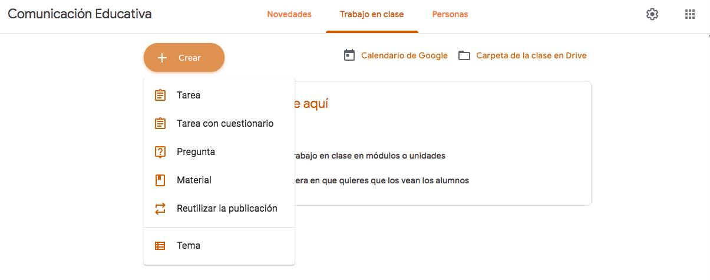
Trabajo en clase
Desde la opción “CREAR” asigna diferentes tipos de tareas a tus alumnos.
Tarea: Comparte materiales con los estudiantes, asigna una fecha de vencimiento y monitorear/ califica
los trabajos de los estudiantes.
Tarea con cuestionario: Asigna tareas en forma de cuestionarios a través de Google Forms, útil para exámenes.
Pregunta: Plantea una pregunta o un aviso y permita que los alumnos respondan y respondan a sus compañeros.
Material: Comparte contenido de apoyo con tus estudiantes: presentaciones, bibliografía, material
audiovisual.
Reutilizar publicación: Busca entre tus publicaciones anteriores para reutilizar una de nuevo.

Slide 8

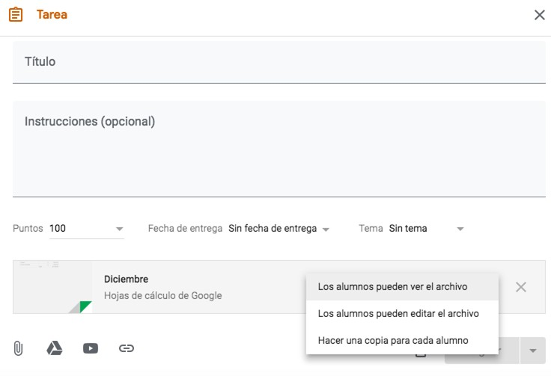
Tareas:
❏ Seleccione una fecha de vencimiento- estudiantes y docentes pueden ver cuándo se han vencido las asignaciones.
❏ Adjunto un archivo - suba un archivo adjunto
de su computadora (por ejemplo, PDF para que los estudiantes lo lean) súbalo desde su Google Drive (e.g.) comparta un documento, una hoja o un dibujo para que los estudiantes lo llenen), Inserte un video de Youtube (solo funcionará) si Youtube no esta bloqueado para estudiantes), inserte un enlace a un sitio web externo.
❏ Decide si los estudiantes verán o editaran tu
copia O haz una copia para cada estudiante para
que tengan una propia.

Slide 9
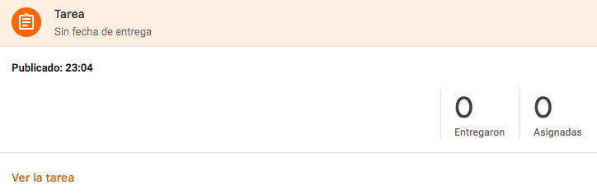
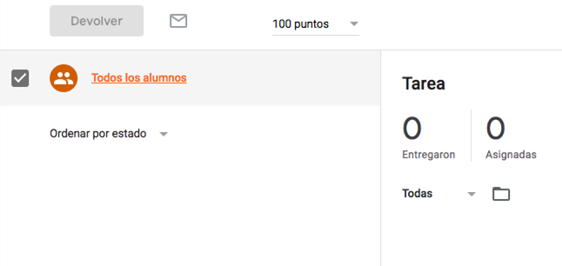
Da clic en “ENTREGADO” para asignar la calificación de cada alumno.
Debes de elegir la
opción “DEVOLVER” para que el alumno se entere de su calificación.

Slide 10
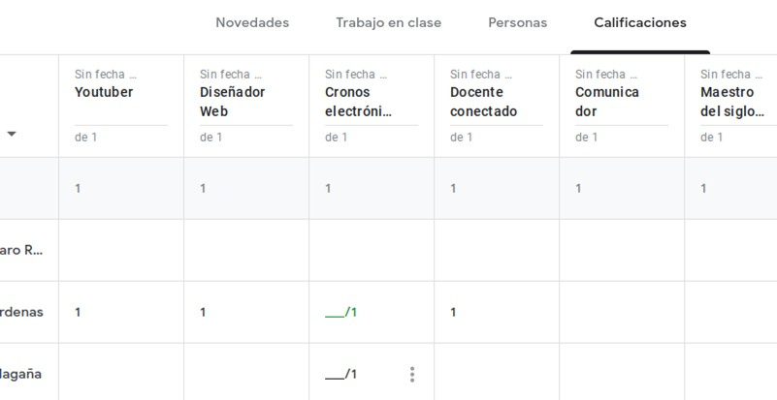
Observa las calificaciones de todas las tareas desde la pestaña “Calificaciones”

Slide 11
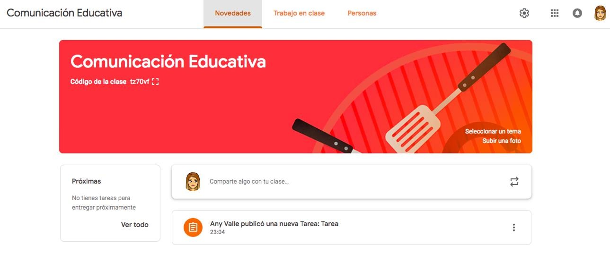
Novedades
Agrega a alumnos con el código de la clase
Agrega anuncios a
tu clase
❏ Anuncios: Comparte un mensaje o material con tu clase - sin presentaciones de estudiantes.

Slide 12
GRACIAS

